Slide 1
YOOM
Yandex Lyceum. Проект по pygame
Разработчики:
Павлов Тимур
Батталов Арслан
Вайман Ангелина

Slide 2
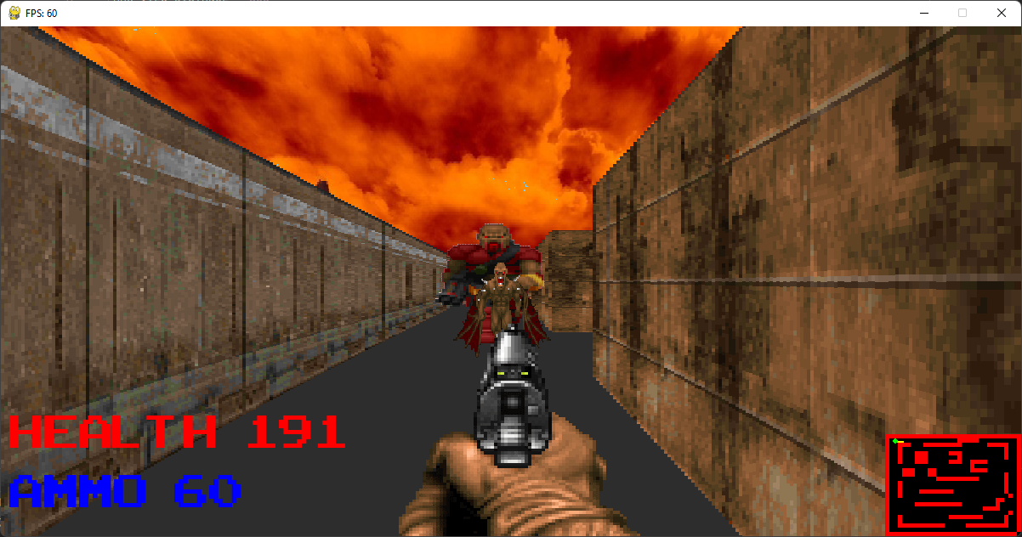
01
Company
Enter a subtitle here if you need it

Slide 3
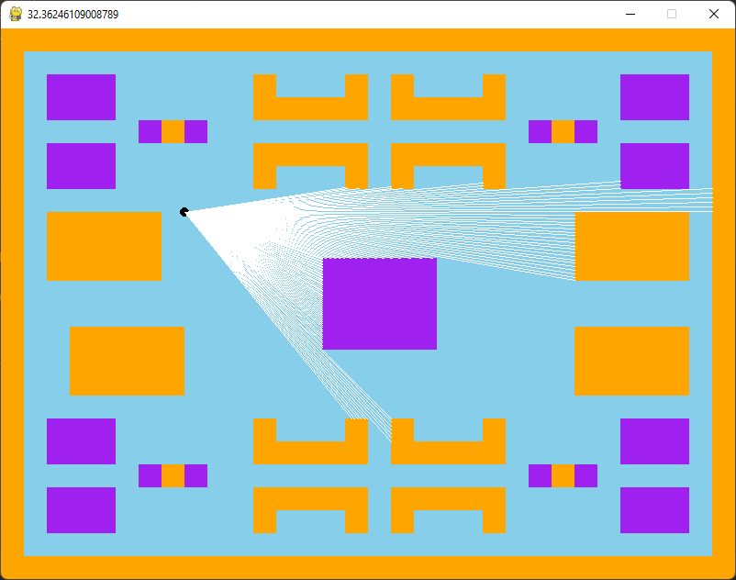
Ray casting
Ray casting – один из методов рендеринга в компьютерной графике, при котором сцена строится на основе замеров пересечения лучей с визуализируемой поверхностью.

Slide 4
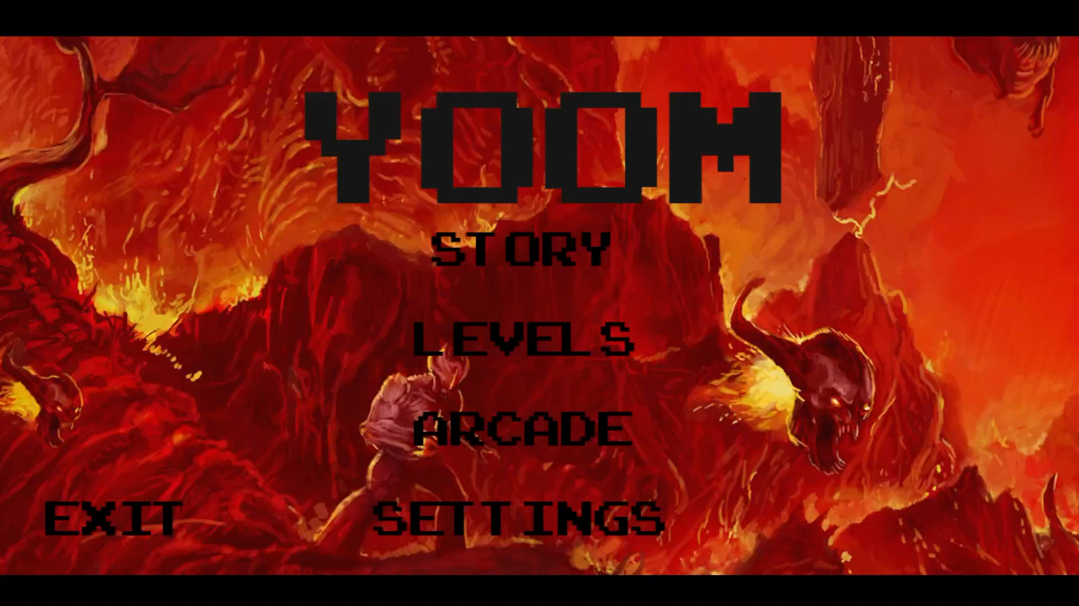

Slide 5
Возможности для доработки и развития
01
Больше уровней
02
Пауза в игре
Создать более интересные карты
Возможность приостановить игру или начать заново
Настройки для игры
03
04
Улучшить графику
Возможность выбирать сложность игры, чувствительность и т.д.
Добавить тени, более качественные текстуры

